Slide 2
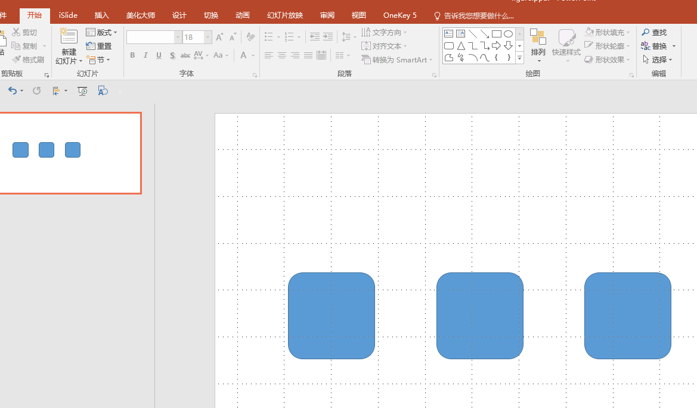
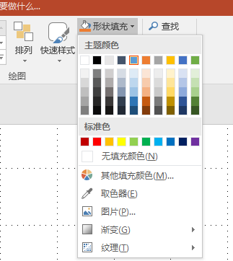
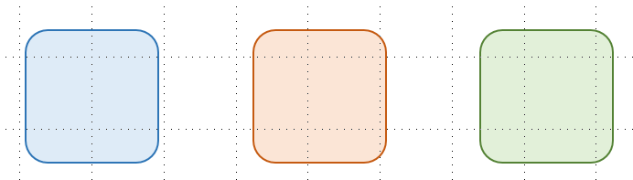
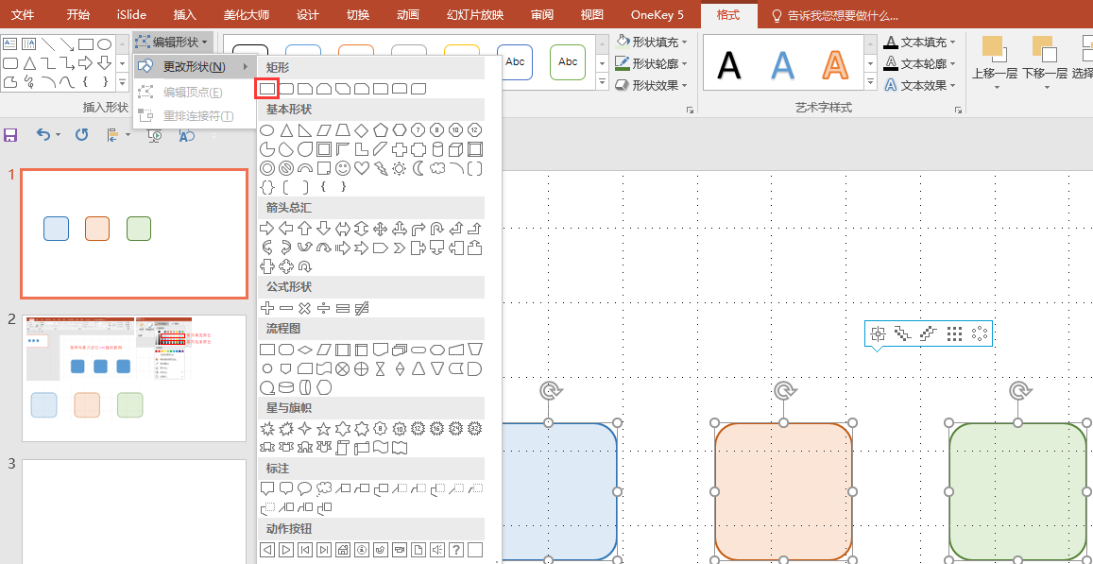
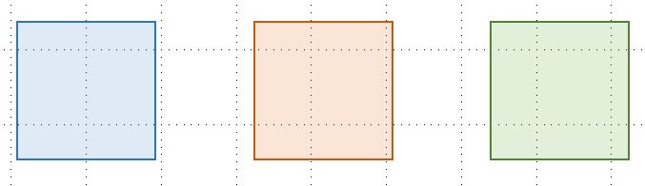
常用填充颜色
常用线条颜色
选择对象并按住ctrl拖动复制

Slide 3
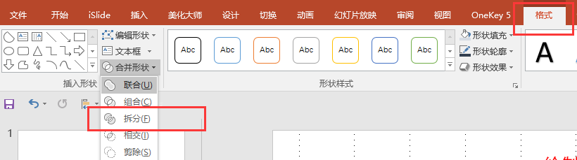
绘制矩形
绘制圆形
对齐
半圆
弧形
矩形
在“合并形状”里面选择“联合”
选择两个形状，在“格式”栏里面选择“合并形状”，选择“拆分”
拆分、联合

Slide 4
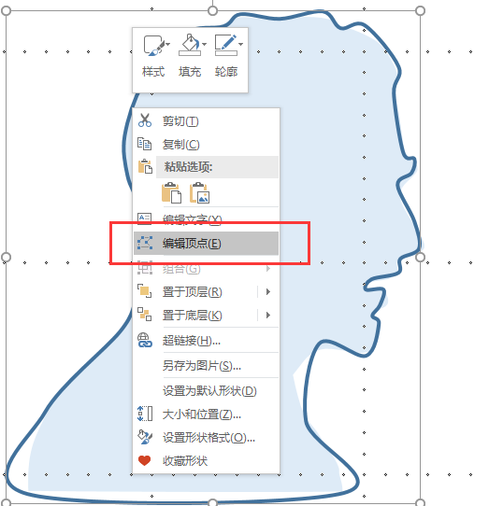
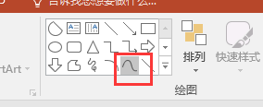
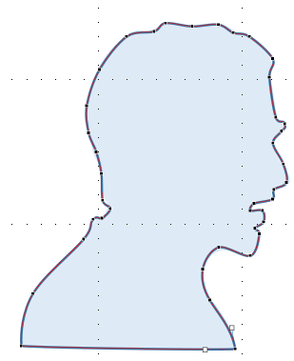
选中对象，右键编辑顶点，调整曲线
使用曲线，绘制轮廓
调整曲线
删除参考图片
调整颜色

Slide 5
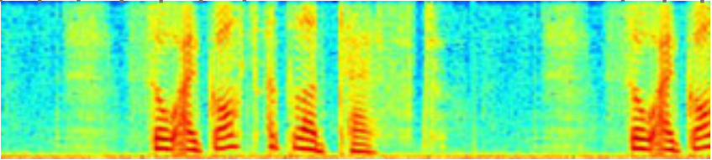
语音
欺骗检测
真实/欺骗
softmax
CNN
RNN
RNN
RNN
…
RNN
CNN特征
语音表示
语音表示
语音表示
…
语音表示
15帧

Slide 6
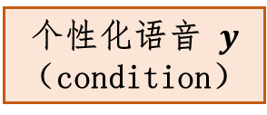



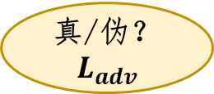


真实数据 $x$
语音合成
$$L_{audio}$$
判别模型 $D$
真/伪？
$$L_{adv}$$
文本 $z$
生成模型 $G$
个性化语音 $y$
（condition）

Slide 7
录音转换
回放设备
室内音响
录音设备
真实语音
欺骗识别系统

